Slide 1
Szkoła Podstawowa nr 2 im. Józefa Piłsudskiego w Sierakowicach
Gminne obchody Święta 3 Maja
Sierakowice 3 Maja 2018 roku

Slide 2
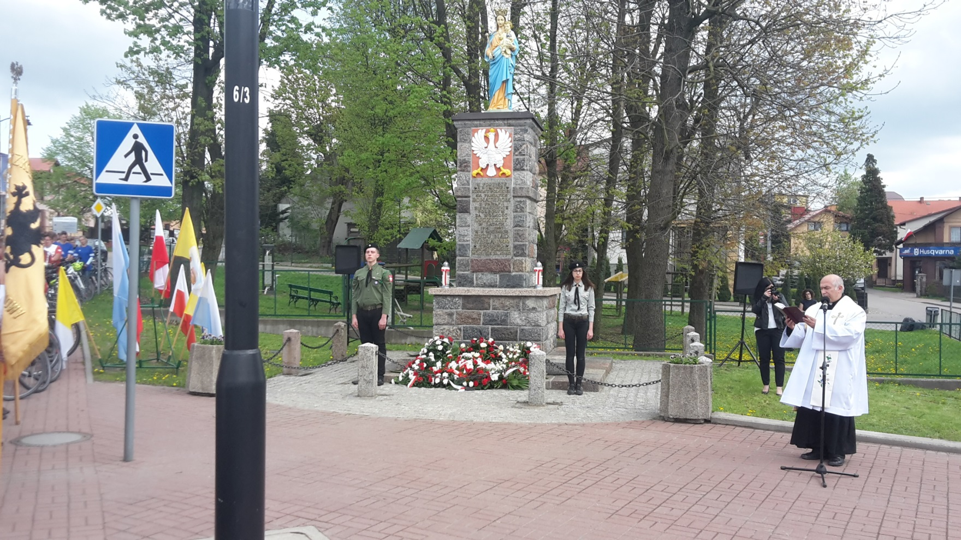
Nasi harcerze jak co roku pełnią honorową wartę przy pomniku Matki Bożej Królowej Korony Polskiej.
W tym szczególnym dla Sierakowiczan miejscu co roku odbywają się gminne uroczystości.

Slide 3
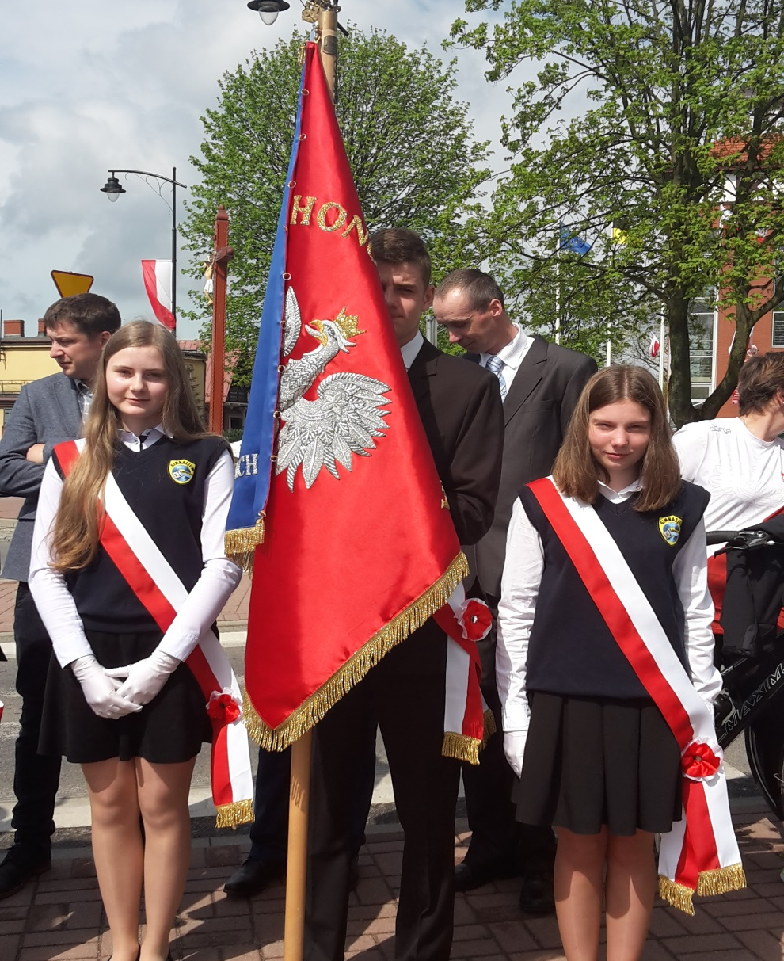
Poczet Sztandarowy naszej szkoły

Slide 4
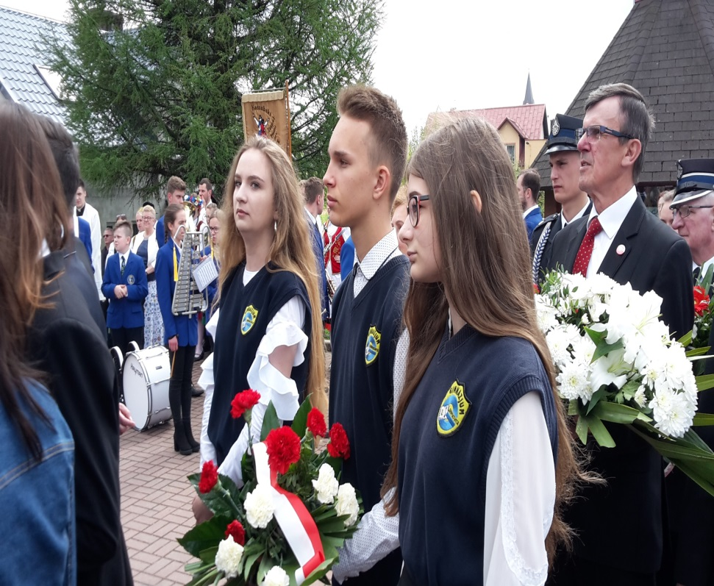
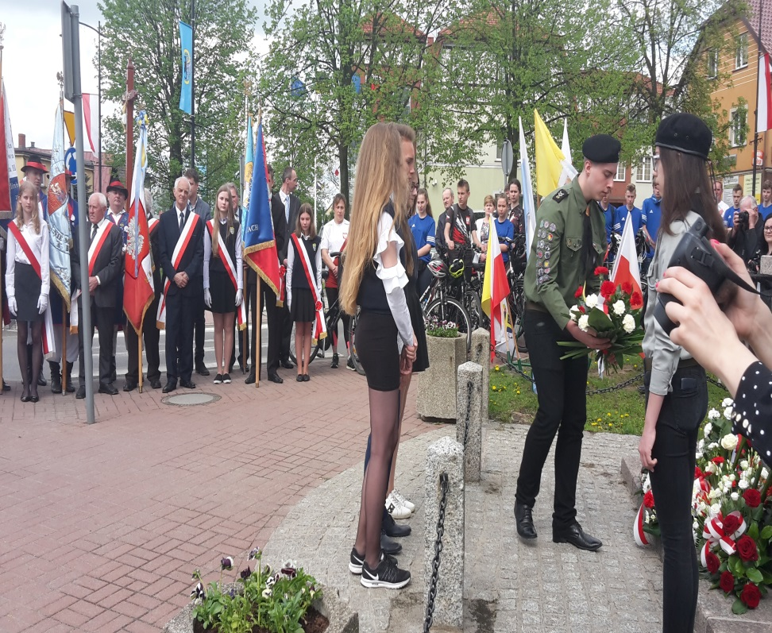
Nasza delegacja składa kwiaty

Slide 5
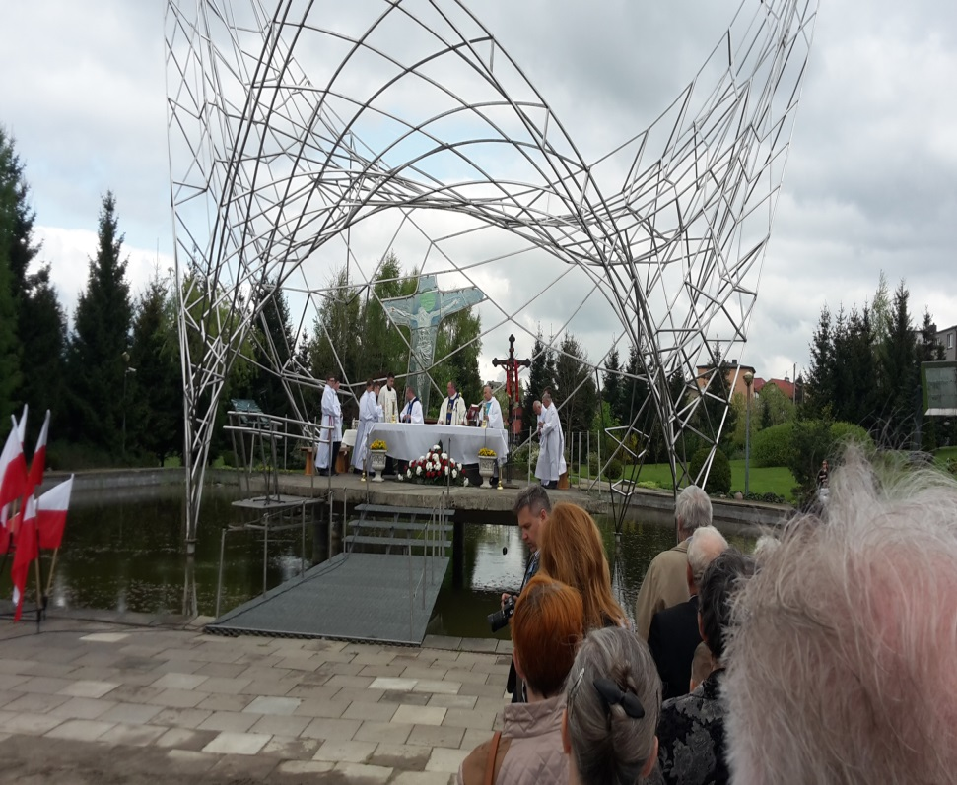
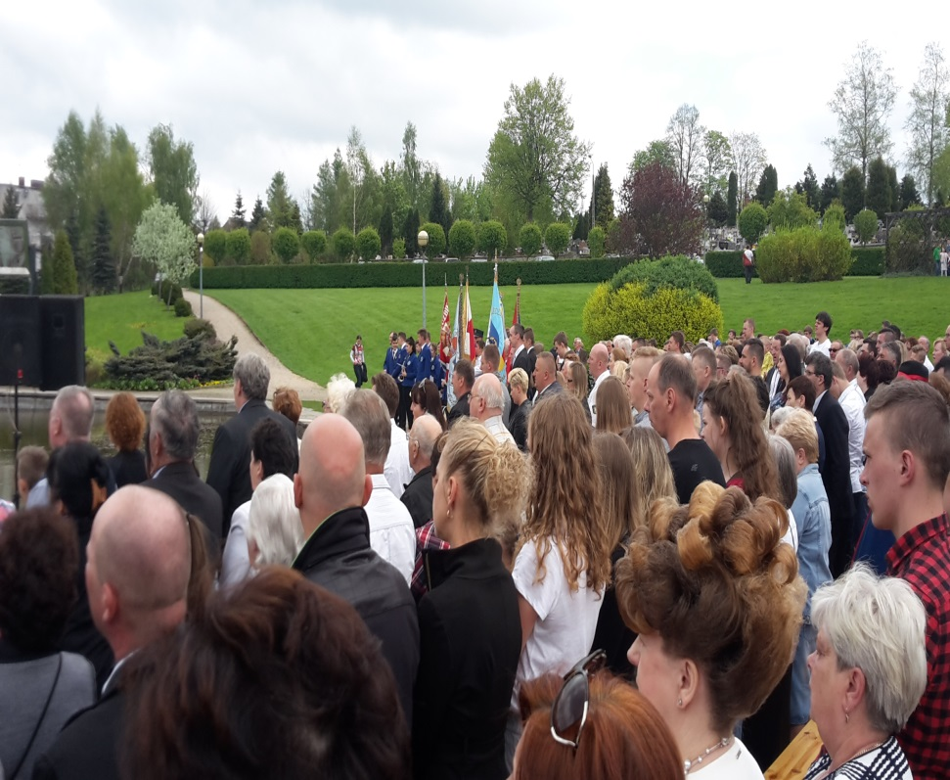
Msza Święta w intencji Ojczyzny przy Ołtarzu Papieskim

